Slide 1

Алгоритм Δ-степiнгу пошуку найкоротших шляхiв та його паралельна реалiзацiя мовою Python
Виконавець: IП-31 Вiжуткiн Iлля Дмитрович,
Керiвник: ст. викл. Дифучин А. Ю.

Slide 2


Актуальнiсть
Зростання обсягів даних
Обмеження класичних послідовних алгоритмів
Проблема паралельності Python (GIL)

Slide 3
Мета роботи
Розробка послідовної та паралельної версiї алгоритму Δ-степiнгу на Python iз забезпеченням прискорення > 1.2 для графiв великої розмiрностi
Дослідження прискорення та ефективності розроблених версій алгоритму на різних конфігураціях графу, кількості залучених процесів та параметру Δ

Slide 4

Алгоритм Δ-степiнгу
• Комбiнацiя пiдходiв Дейкстри та Беллмана-Форда
• Розбиття вершин на кошики (buckets) з кроком Δ
• Послiдовна релаксацiя легких ребер (вага < Δ)
• Паралельна обробка важких ребер (вага ≥ Δ)
• Ефективний баланс мiж локальнiстю та паралелiзмом

Slide 5
Паралельна архiтектура
Використання модуля multiprocessing для обходу обмежень GIL (Global Interpreter Lock) та забезпечення справжньої паралельностi обчислень
Органiзацiя спiльної пам'ятi через SharedMemory (NumPy) для уникнення затримок на серiалiзацiї даних мiж процесами

Slide 6
Механiзми синхронiзацiї
Реалiзацiя локальної обробки для зменшення звертань до глобальних структур
Використання незалежних м'ютексiв (Locks) для масиву вiдстаней та кошиків, що мiнiмiзує конкуренцiю та пiдвищує паралельну ефективнiсть

Slide 7
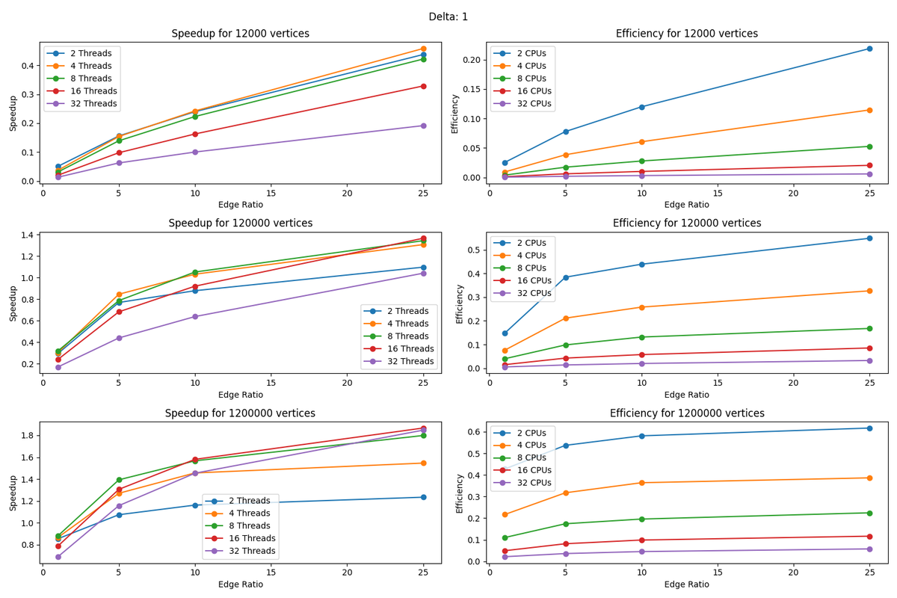
Прискорення та ефективнiсть при Δ =1
Реалiзацiя дворiвневого гранулярного блокування для забезпечення коректного доступу до спiльних структур даних мiж процесами.

Slide 8
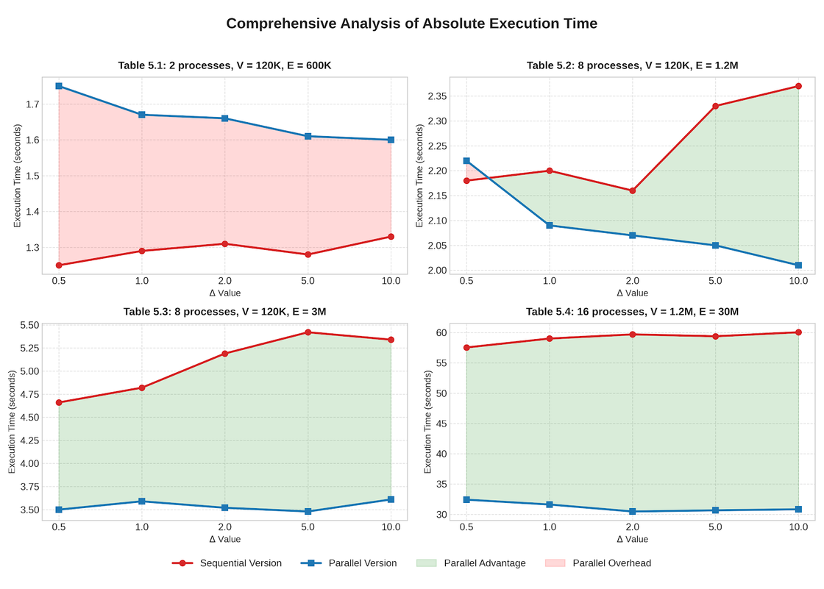
Дослiдження параметру Δ
Реалiзацiя дворiвневого гранулярного блокування для забезпечення коректного доступу до спiльних структур даних мiж процесами.

Slide 9
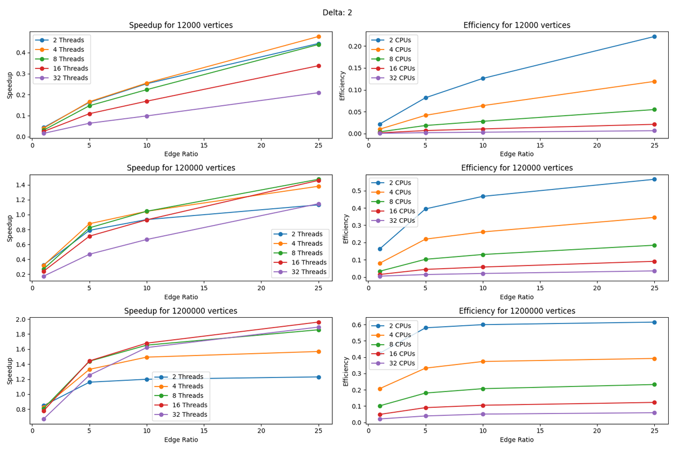
Прискорення та ефективнiсть при оптимальному параметру
Δ = 2
Реалiзацiя дворiвневого гранулярного блокування для забезпечення коректного доступу до спiльних структур даних мiж процесами.

Slide 10
Висновки
Успішно реалізовано послідовну та паралельну версію Δ-степiнгу Δ
Досліджено оптимальний параметр Δ
Отримано прискорення >1.2 для великих
вхідних даних

Slide 11
Дякую за увагу!
Запитання?

